Slide 1

第五章 大数定律和中心极限定理
关键词：
依概率收敛
切比雪夫不等式
大数定律
中心极限定理

Slide 2
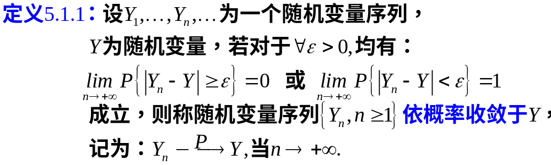
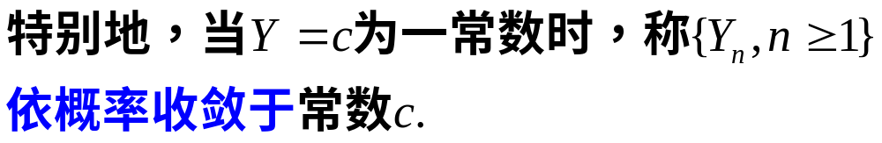



随机变量序列依概率收敛的定义
§1 大数定律

Slide 3
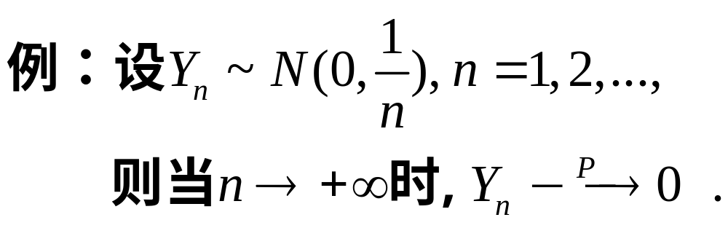
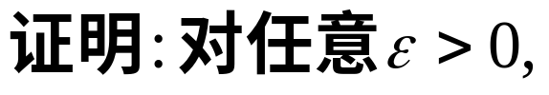
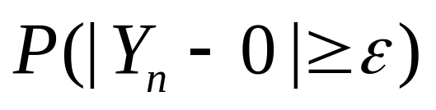
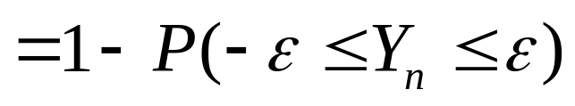
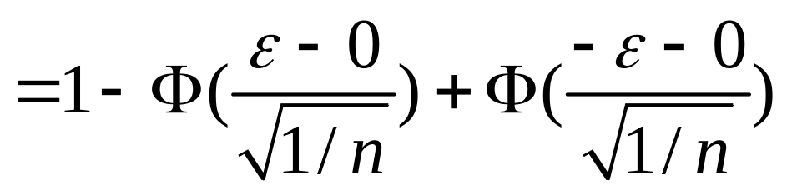
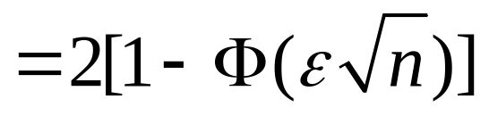
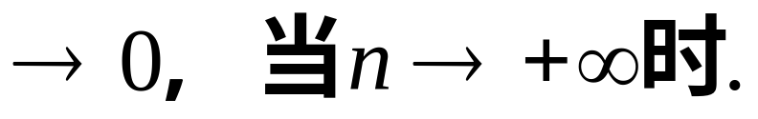

Slide 4
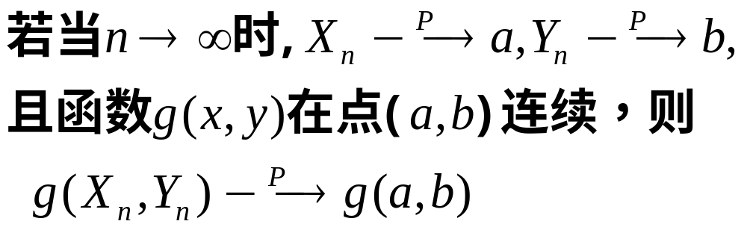
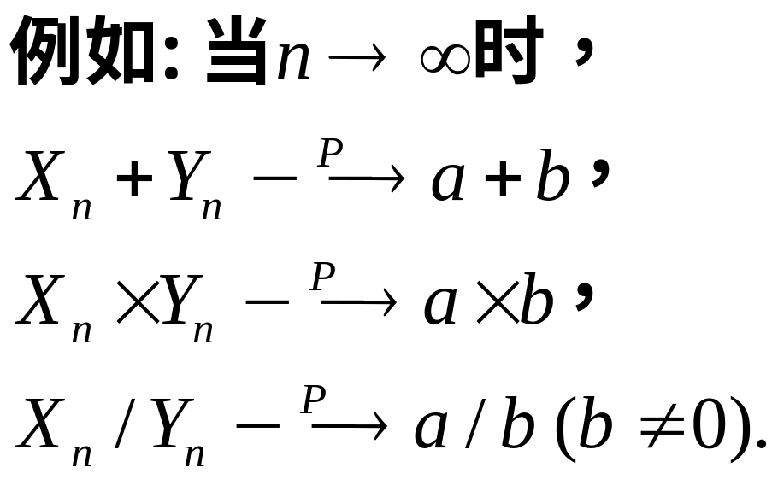
性质：
在给出大数定律之前，先介绍两个重要不等式

Slide 5
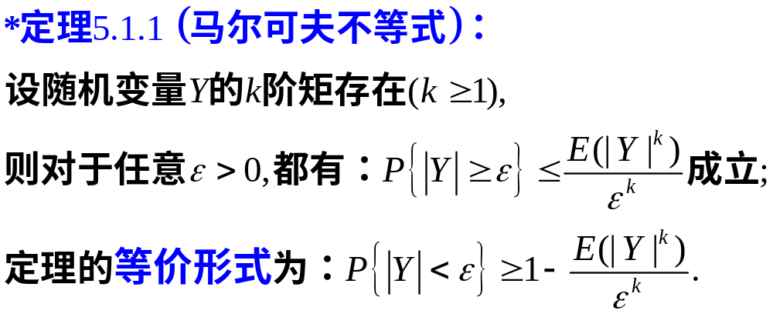
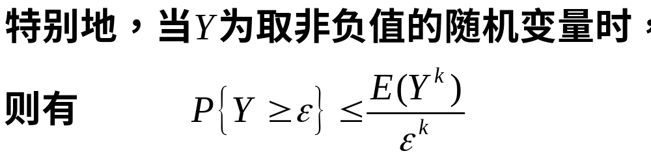
马尔可夫不等式和切比雪夫不等式

Slide 6
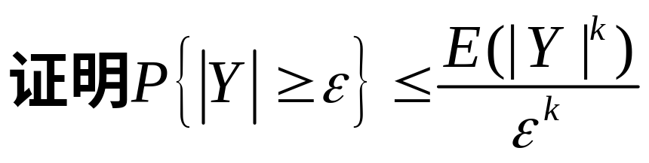
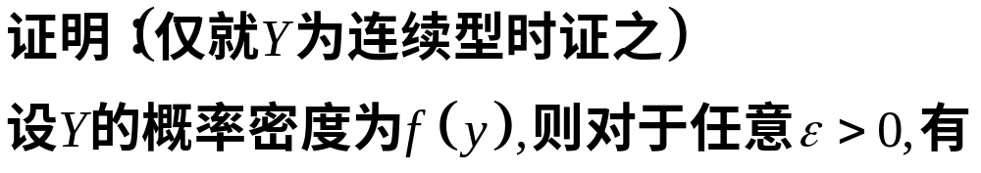
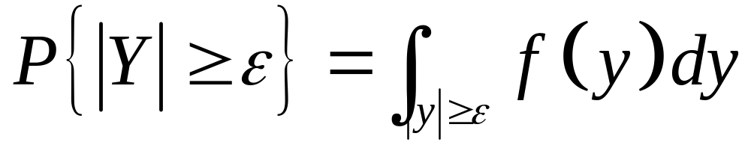
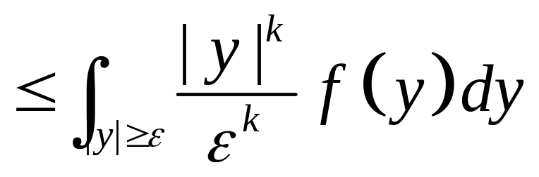
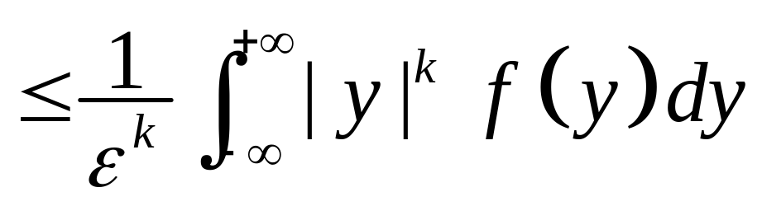
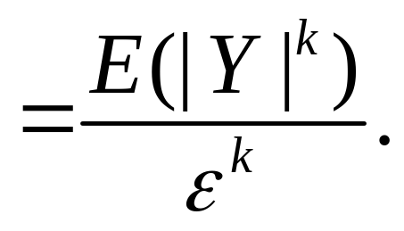

Slide 7
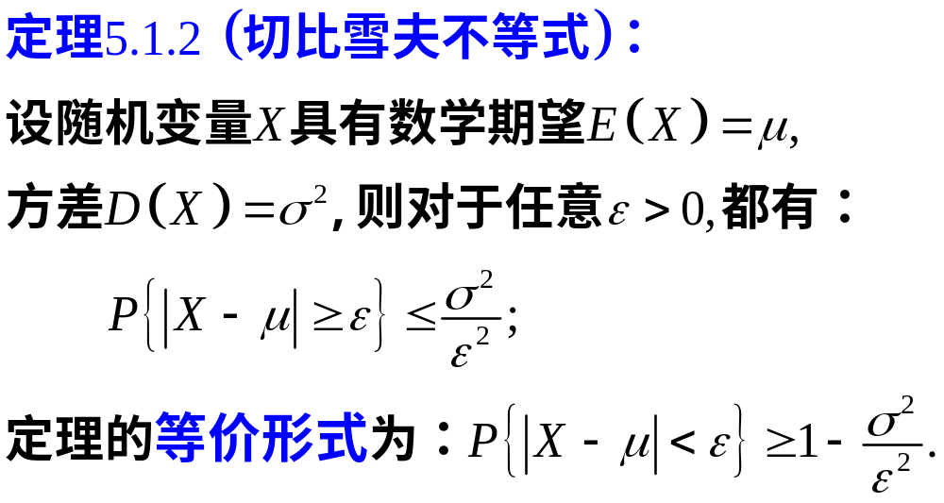
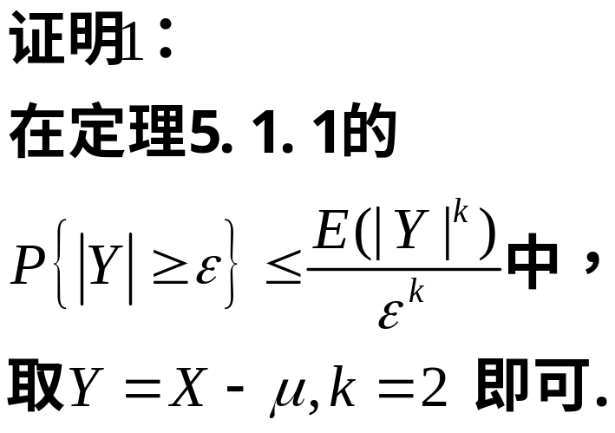





Slide 8
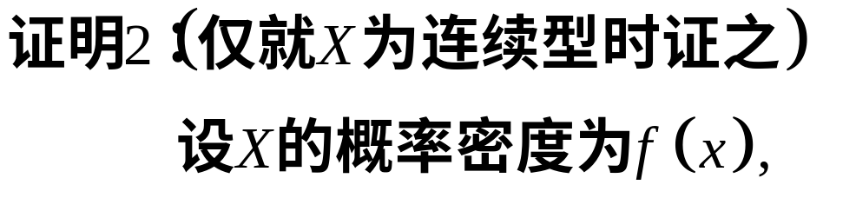
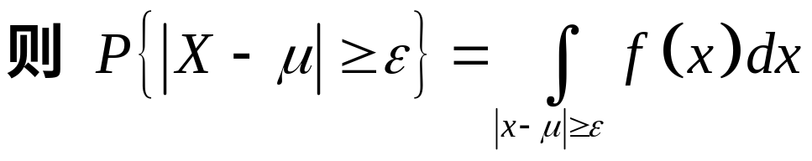
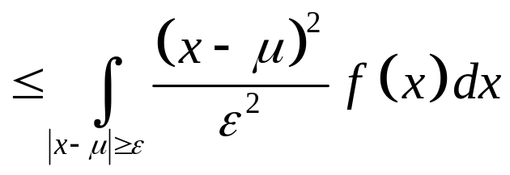
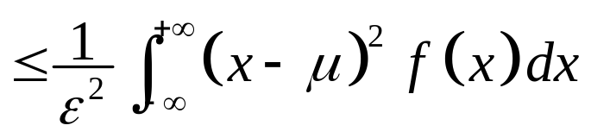
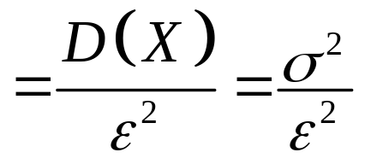

Slide 9
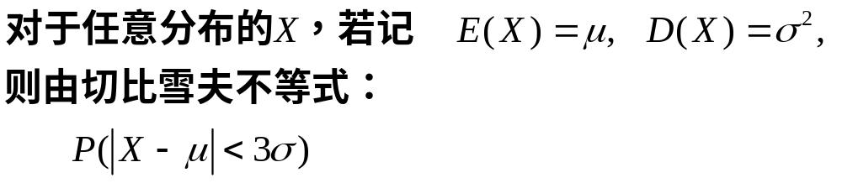
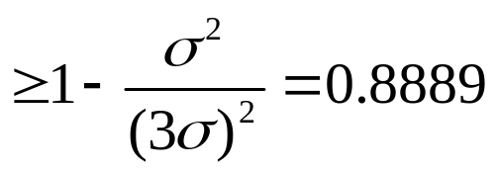
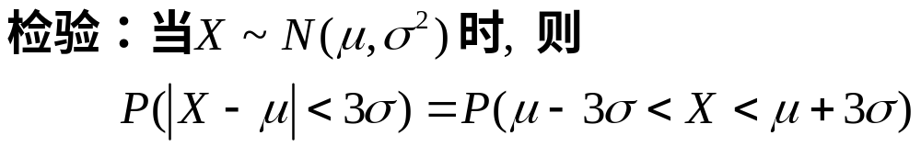

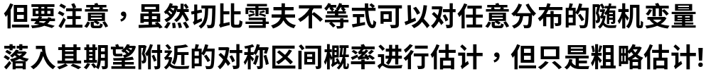
切比雪夫不等式说明

Slide 10
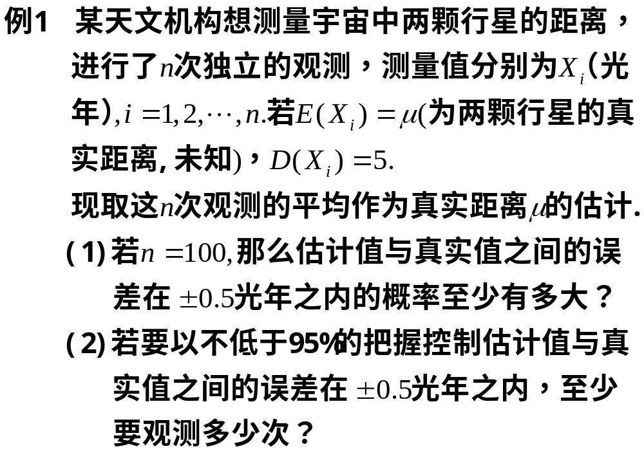

Slide 11

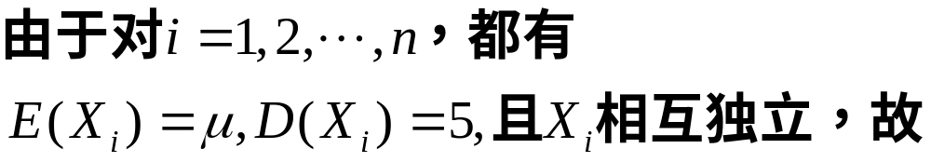
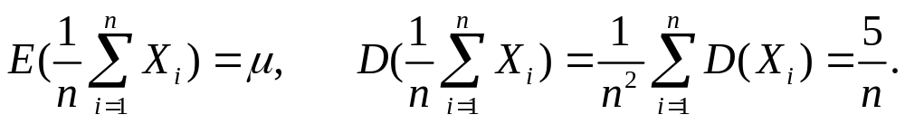
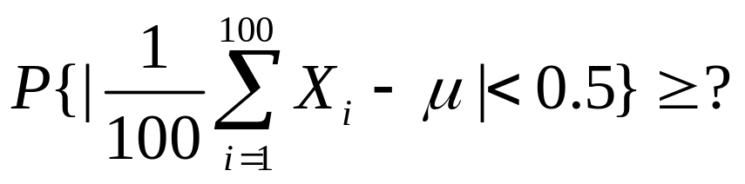
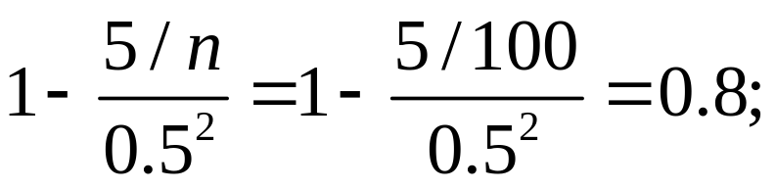
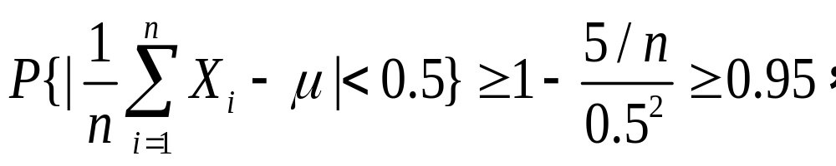
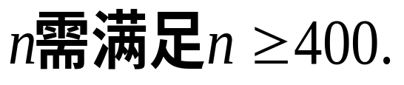

Slide 12
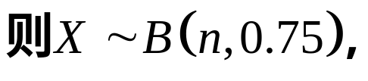
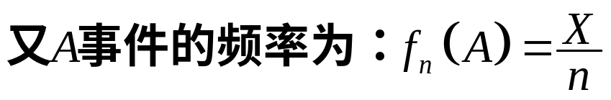
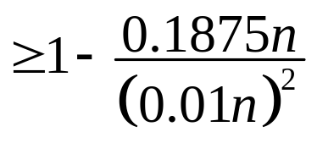

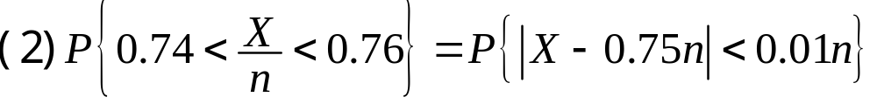
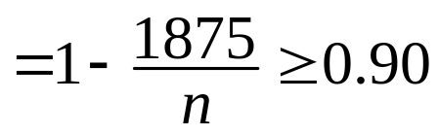

例2：n重贝努里试验中，已知每次试验事件A出现的概率为0.75，试利用切比雪夫不等式,(1)若n=7500,估计A出现的频率在0.74至0.76之间的概率至少有多大；（2）估计n,使A出现的频率在0.74至0.76之间的概率不小于0.90。

Slide 13
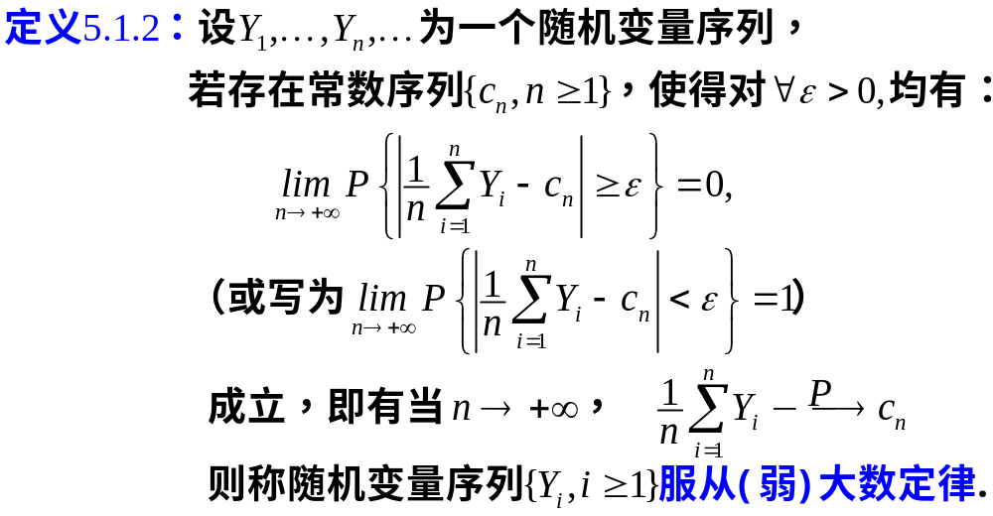
几种大数定律
“服从大数定律”即“依概率收敛”

Slide 14
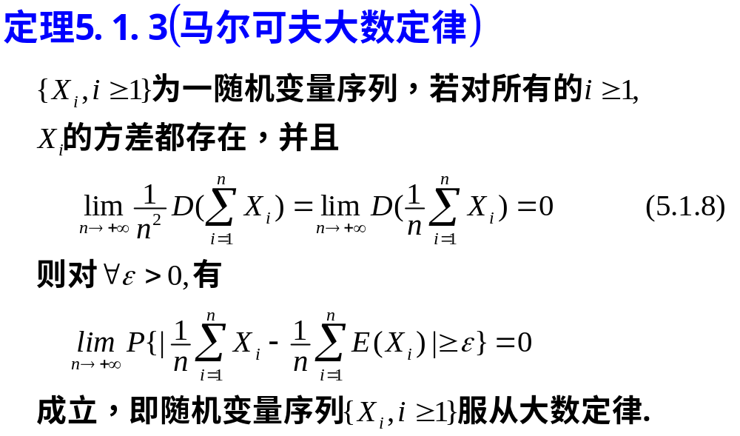
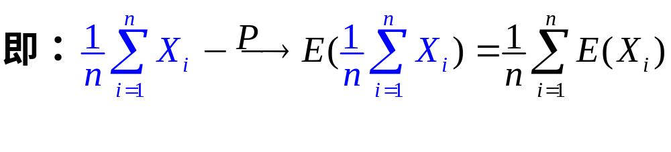

Slide 15
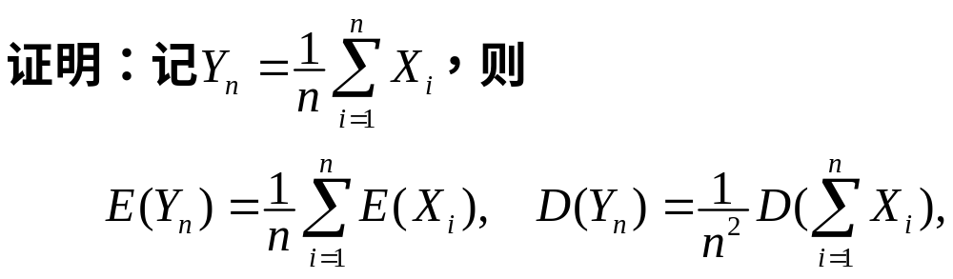

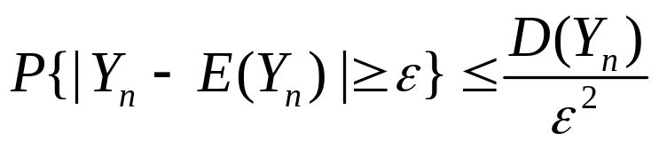
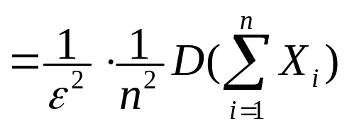
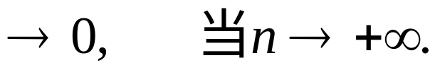
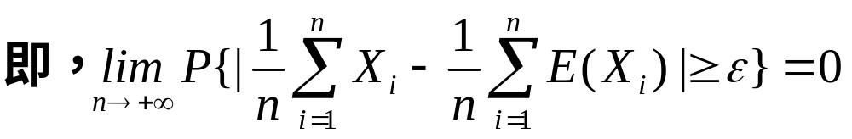


Slide 16



Slide 17



Slide 18







Slide 19








Slide 20








Slide 21
贝努里大数定律的重要意义
贝努里大数定律揭示了在大量重复独立试验中事件出现频率的稳定性，正因为这种稳定性，概率的概念才有客观意义，贝努里大数定律还提供了通过试验来确定事件概率的方法，既然频率n_{A}/n与概率p有较大偏差的可能性很小，我们便可以通过做试验确定某事件发生的频率并把它作为相应的概率估计，这种方法就是第7章将要介绍的参数估计法，参数估计的重要理论基础之一就是大数定理。

Slide 22

前面的定理和推论中均要求随机变量的方差存在，但当随机变量服从相同分布时，就不需要这一要求了。

Slide 23



Slide 24


随机变量
常数

Slide 25










Slide 26




Slide 27




Slide 28





例6：

Slide 29
§2 中心极限定理
背景：
某些指标(随机变量)是由大量的相互独立的随机变量的综合影响所形成的，而其中每个个别的因素作用都很小，这种指标(随机变量)往往服从或近似服从正态分布，或者说它的极限分布是正态分布。中心极限定理正是从数学上论证了这一现象，它在长达两个世纪的时期内曾是概率论研究的中心课题。

Slide 30






Slide 31








Slide 32








Slide 33







例2：设某种电器元件的寿命服从均值为100小时的指数分布，现随机取得16只，设它们的寿命是相互独立的,求这16只元件的寿命的总和大于1920小时的概率。

Slide 34











Slide 35





例2：设保险公司的某项保险业务有5000人参加，投保人交16元,若符合赔付条件时，保险公司付给投保人2000元。设赔付率为0.005，试求保险公司在这项保险业务中盈利2万到4万元的概率.
例4：设保险公司的某项保险业务有5000人参加，投保人交16元,若符合赔付条件时，保险公司付给投保人2000元。设赔付率为0.005，试求保险公司在这项保险业务中盈利2万到4万元之间的概率.

Slide 36




例4：设保险公司的某项保险业务有5000人参加，投保人交16元,若符合赔付条件时，保险公司付给投保人2000元。设赔付率为0.005，试求保险公司在这项保险业务中盈利2万到4万元之间的概率.

Slide 37





例5：设某工厂有400台同类机器，各台机器发生故障的概率都是0.02，各台机器工作是相互独立的，试求机器出故障的台数不小于2的概率。

Slide 38
例6：某校1500名学生选修“概率论与数理统计”课程,共有10名教师主讲此课,假定每位学生可以随意地选择一位教师(即,选择任意一位教师的可能性均为1/10),而且学生之间的选择是相互独立的.问:每位教师的上课教室应该设有多少座位才能保证该班因没有座位而使学生离开的概率小于5%.

Slide 39





Slide 40










Slide 41










例7:在n重贝努里试验中，若已知每次试验事件A出现的概率为0.75，试利用中心极限定理,(1)若n=7500,估计A出现的频率在0.74至0.76之间的概率近似值；（2）估计n,使A出现的频率在0.74至0.76之间的概率不小于0.90。

Slide 42
复习思考题 5
1.依概率收敛与高等数学的收敛含义有何区别？
2.马尔可夫不等式与切比雪夫不等式分别适用于哪些随机变量？
3.大数定律与中心极限定理的联系与区别。
4.什么情况下适合用中心极限定理？

Slide 43


课件待续!

